Slide 1
myMD

Slide 2
Planungsphase
Eigene Krankenakte digital verwalten

Slide 3
Planungsphase – Pflichtkriterien
myMD App
myMD App empfängt Arztbriefe, speichert sie auf dem Handy und stellt sie dar
Desktop Anwendung
Desktop Anwendung sendet Arztbriefe an eine myMD App

Slide 4
Planungsphase - Wunschkriterien
myMD App
myMD App sendet Arztbriefe an die Desktop Anwendung
myMD App erhält weitere Funktionalität
Desktop Anwendung
Empfängt Arztbriefe und speichert sie auf dem Computer

Slide 5
Planungsphase - Zielgruppen
Patienten
Alle Menschen, die in ärztliche Behandlung gehen
Wollen ihre eigenen Daten auch lokal zur Verfügung haben
Ärzte
Bieten den Patienten die medizinischen Daten als Service über myMD an

Slide 6
Plaungsphase - Szenarien
Patient lädt sich neue Daten auf die myMD App
Patient sieht sich eigene Daten an
Patient sendet dem Arzt seine Daten

Slide 7
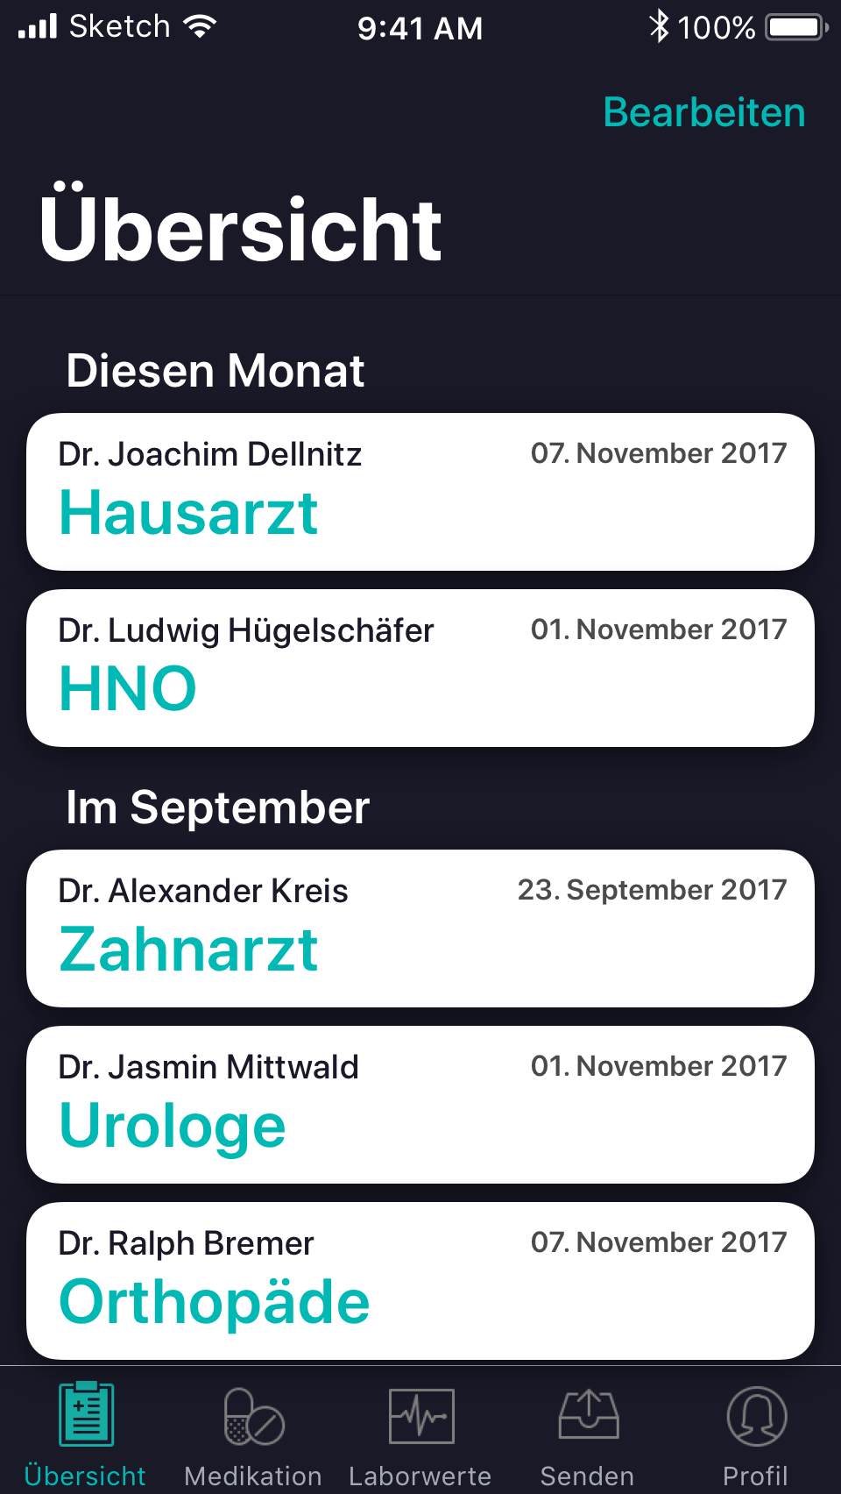
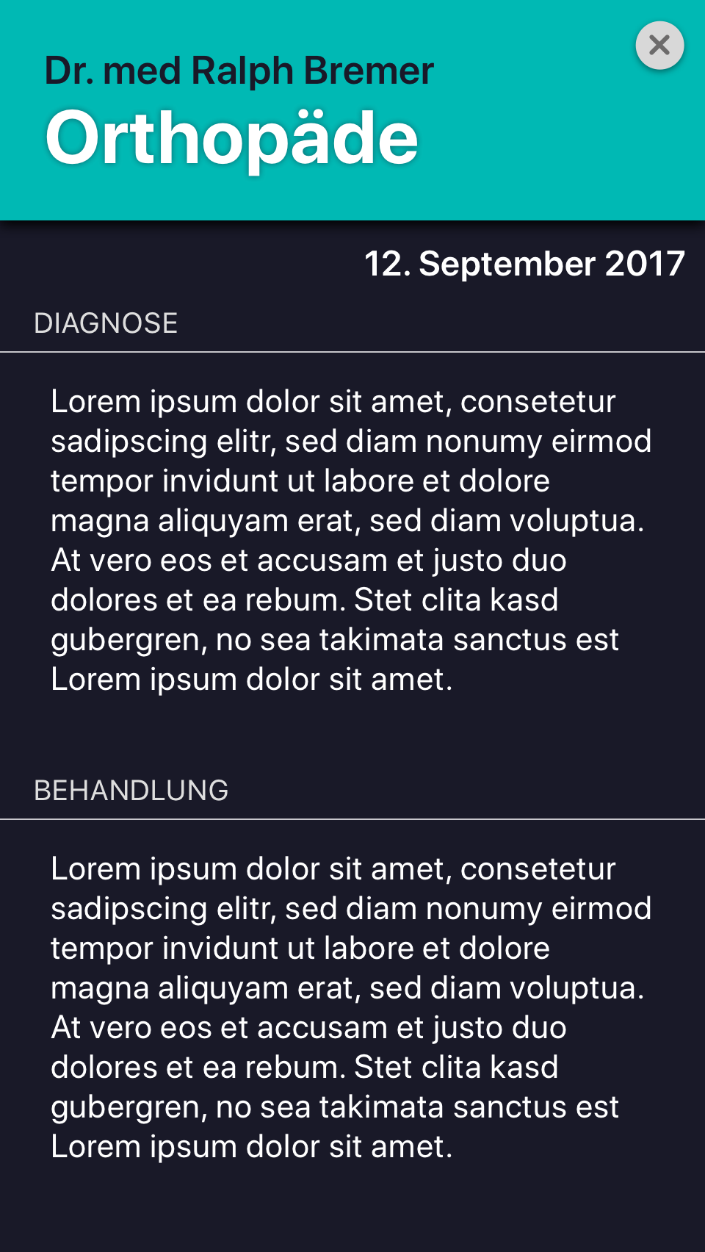
Planungsphase - Benutzeroberfläche

Slide 8
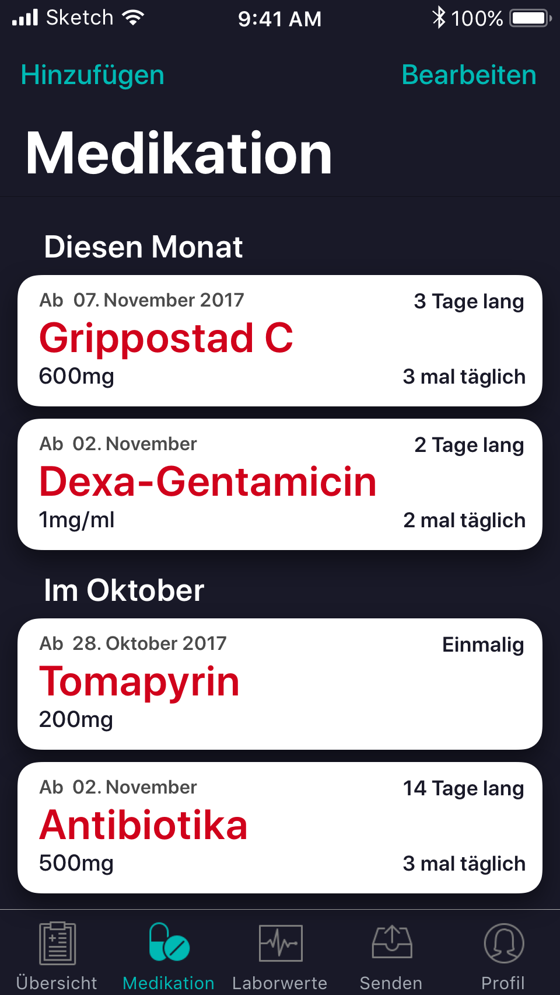
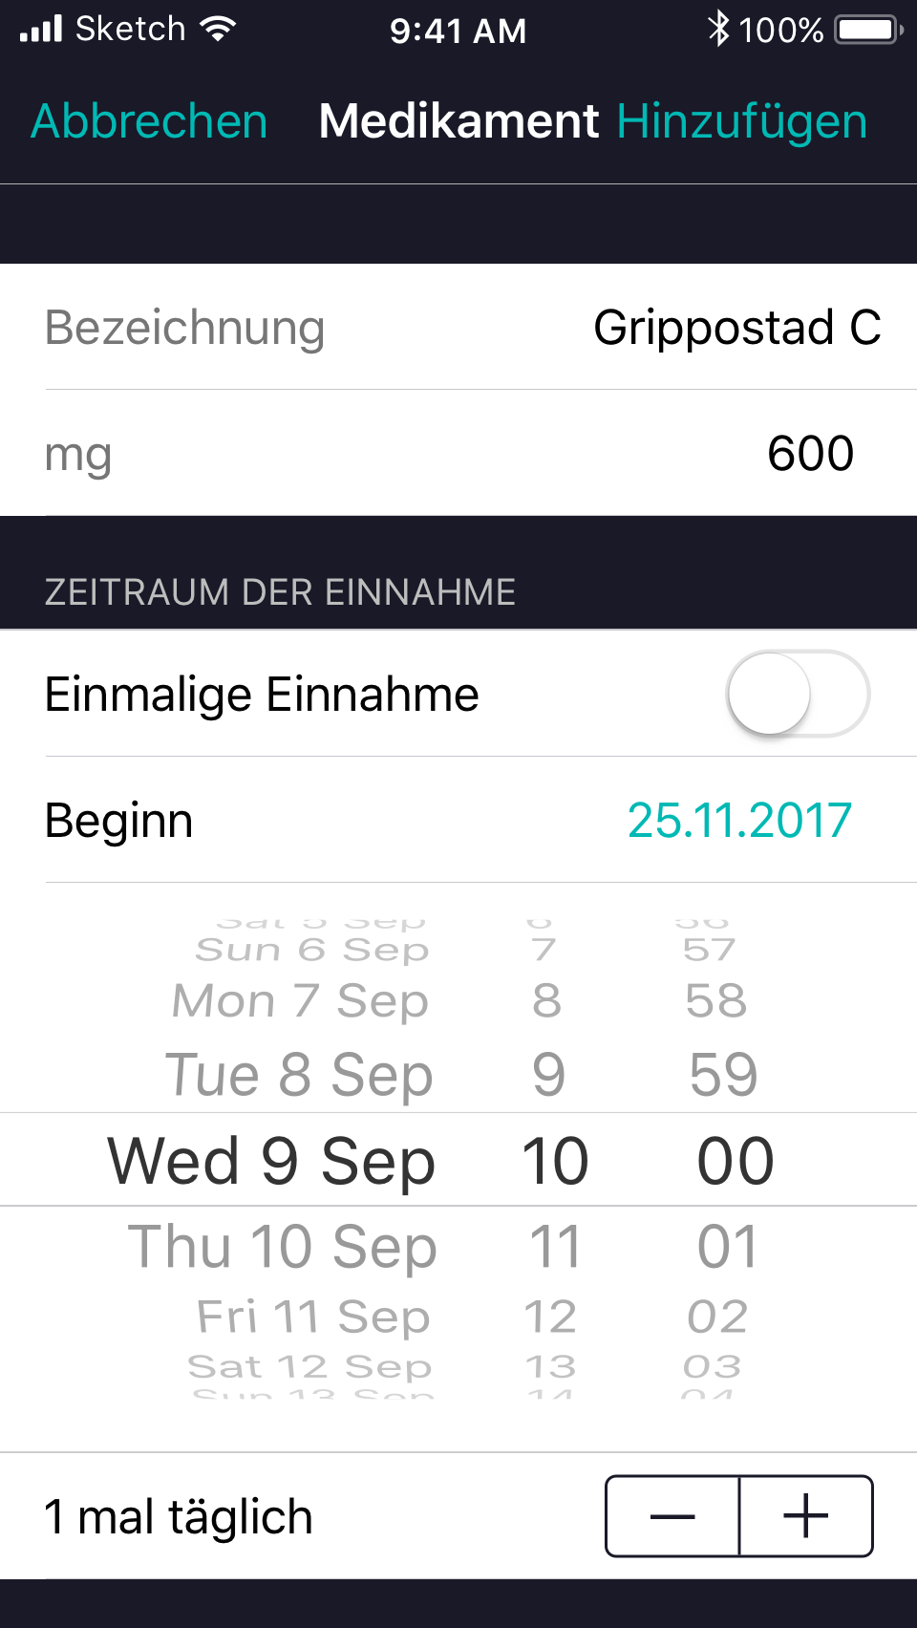
Planungsphase - Benutzeroberfläche

Slide 9
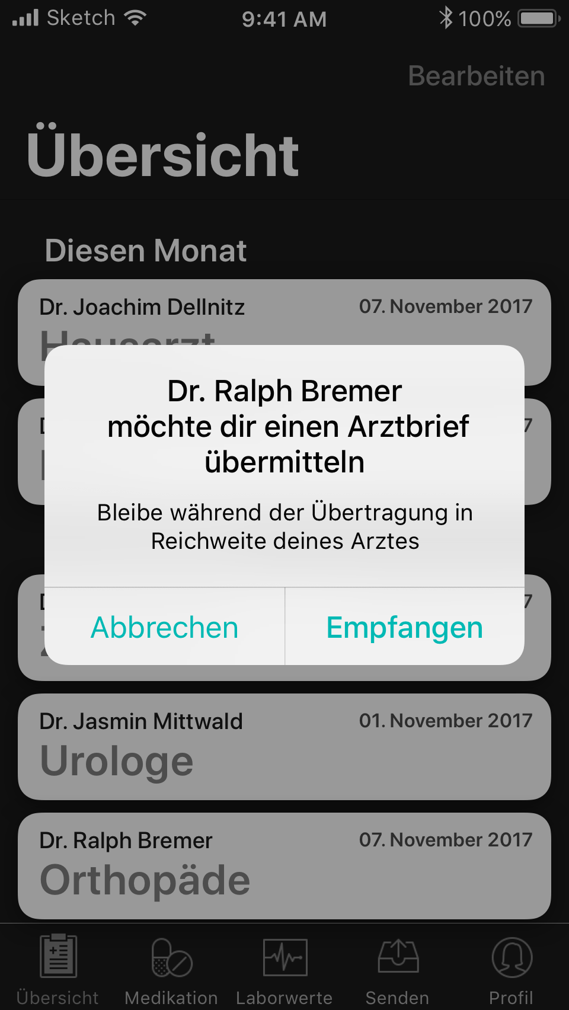
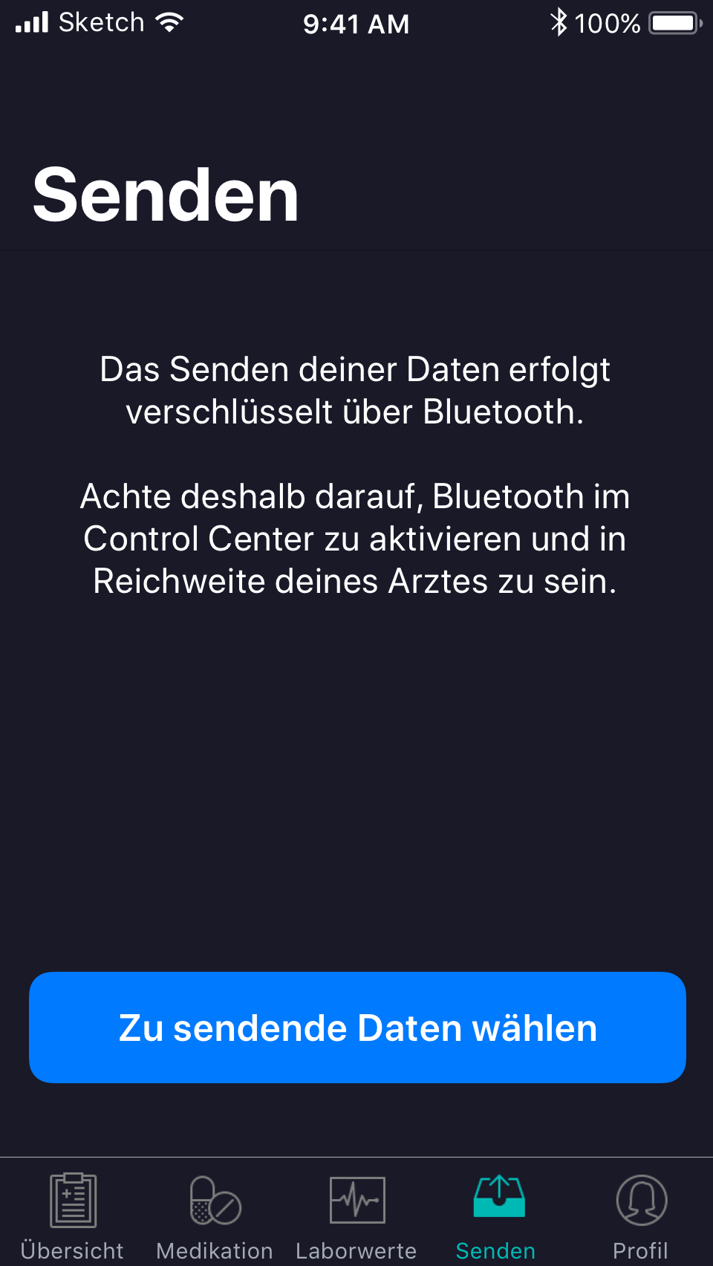
Planungsphase - Benutzeroberfläche

